Slide 1
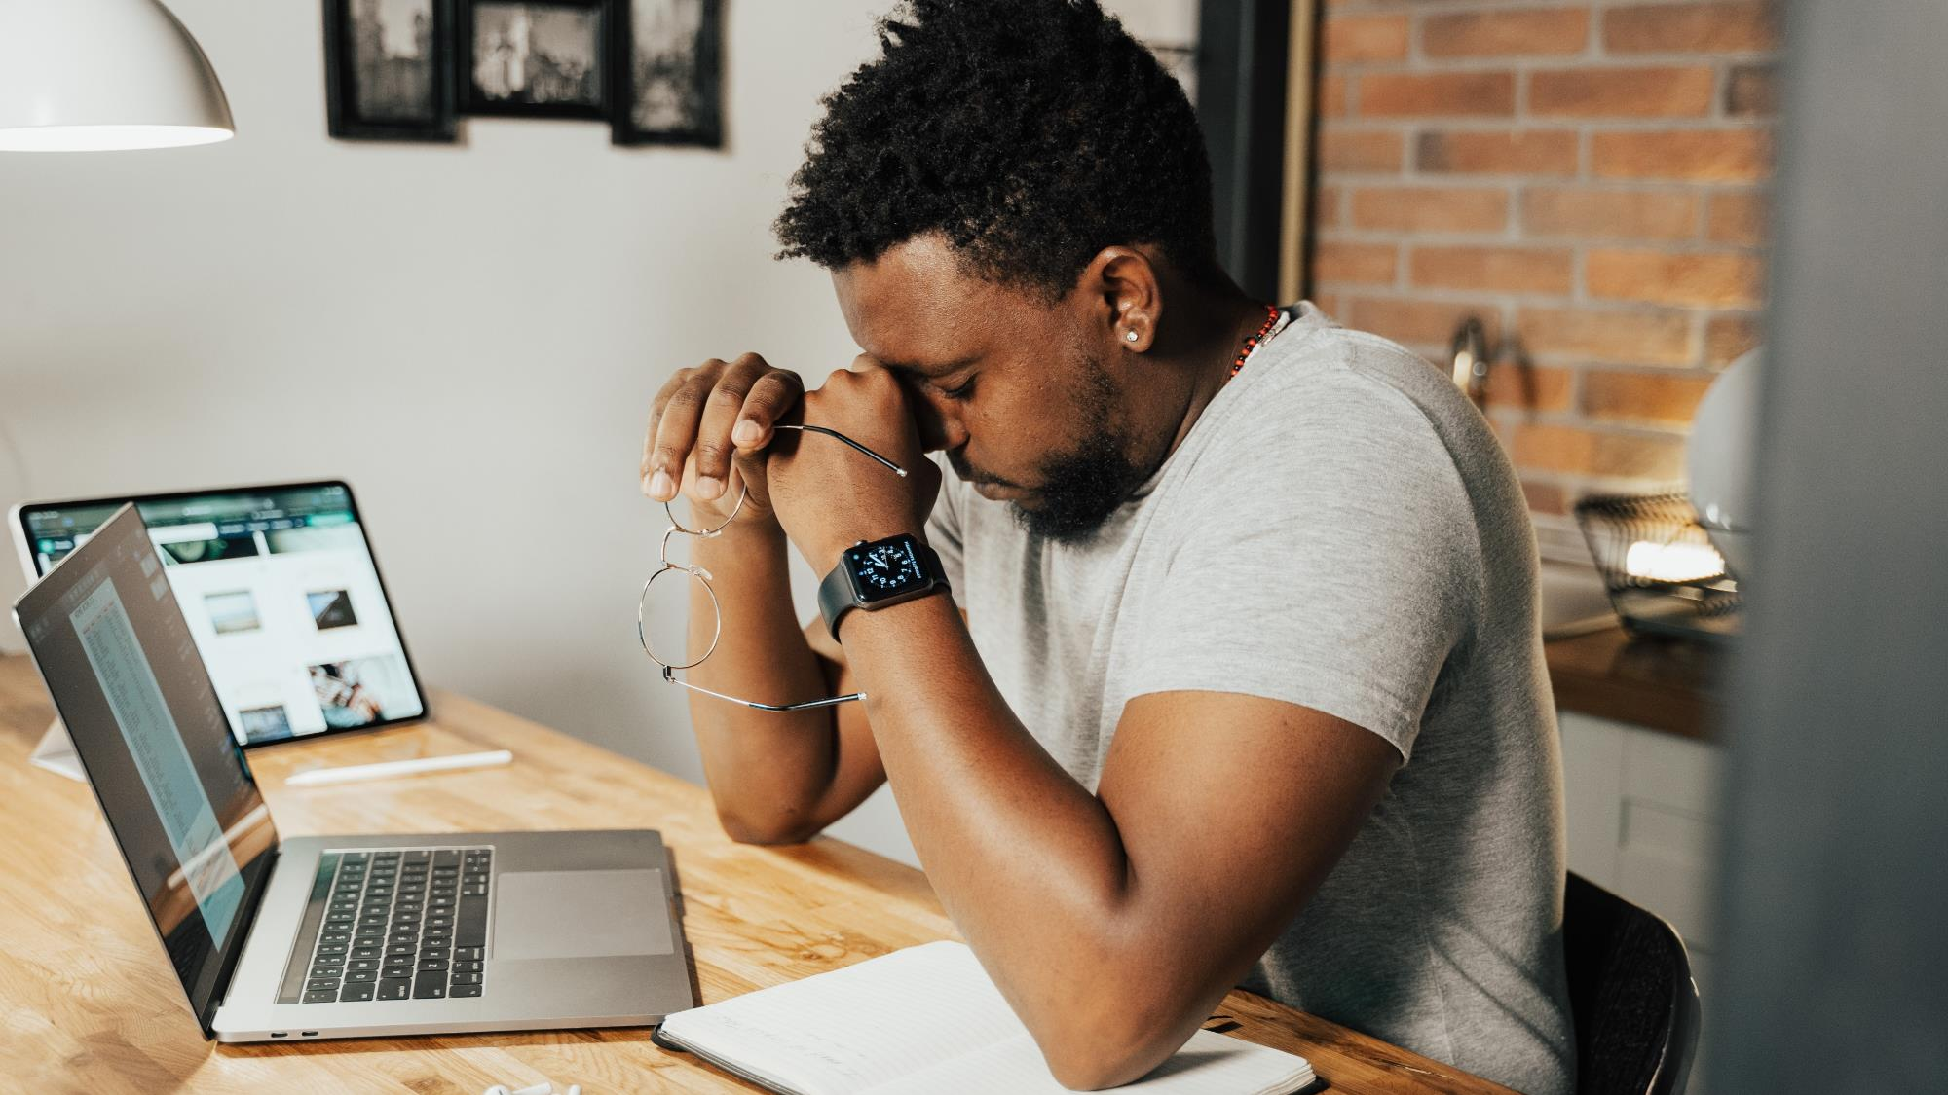
ESTUDIO 20
¿CASA U OFICINA?

Slide 2
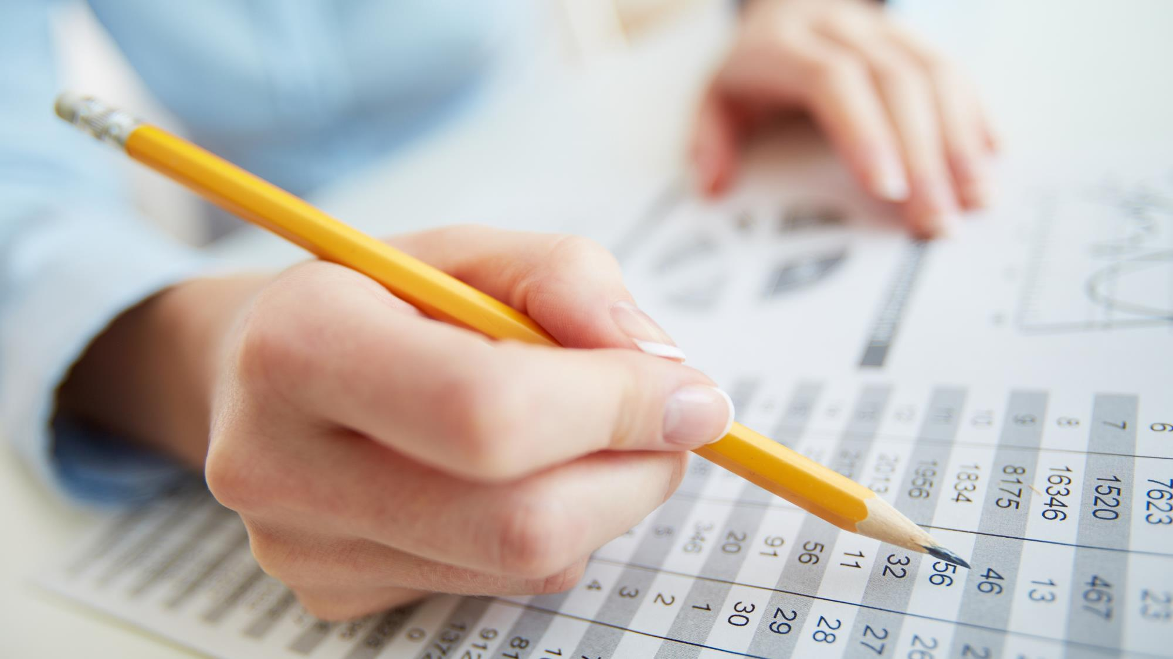
¿Cómo se prestarán los servicios contables POST-PANDEMIA? ¿Permanecerán en el home office?

Slide 3

El hecho es que habrá GRANDES y PROFUNDOS cambios en la FORMA EN QUE SE PRESTAN LOS SERVICIOS después de la pandemia.

Slide 4
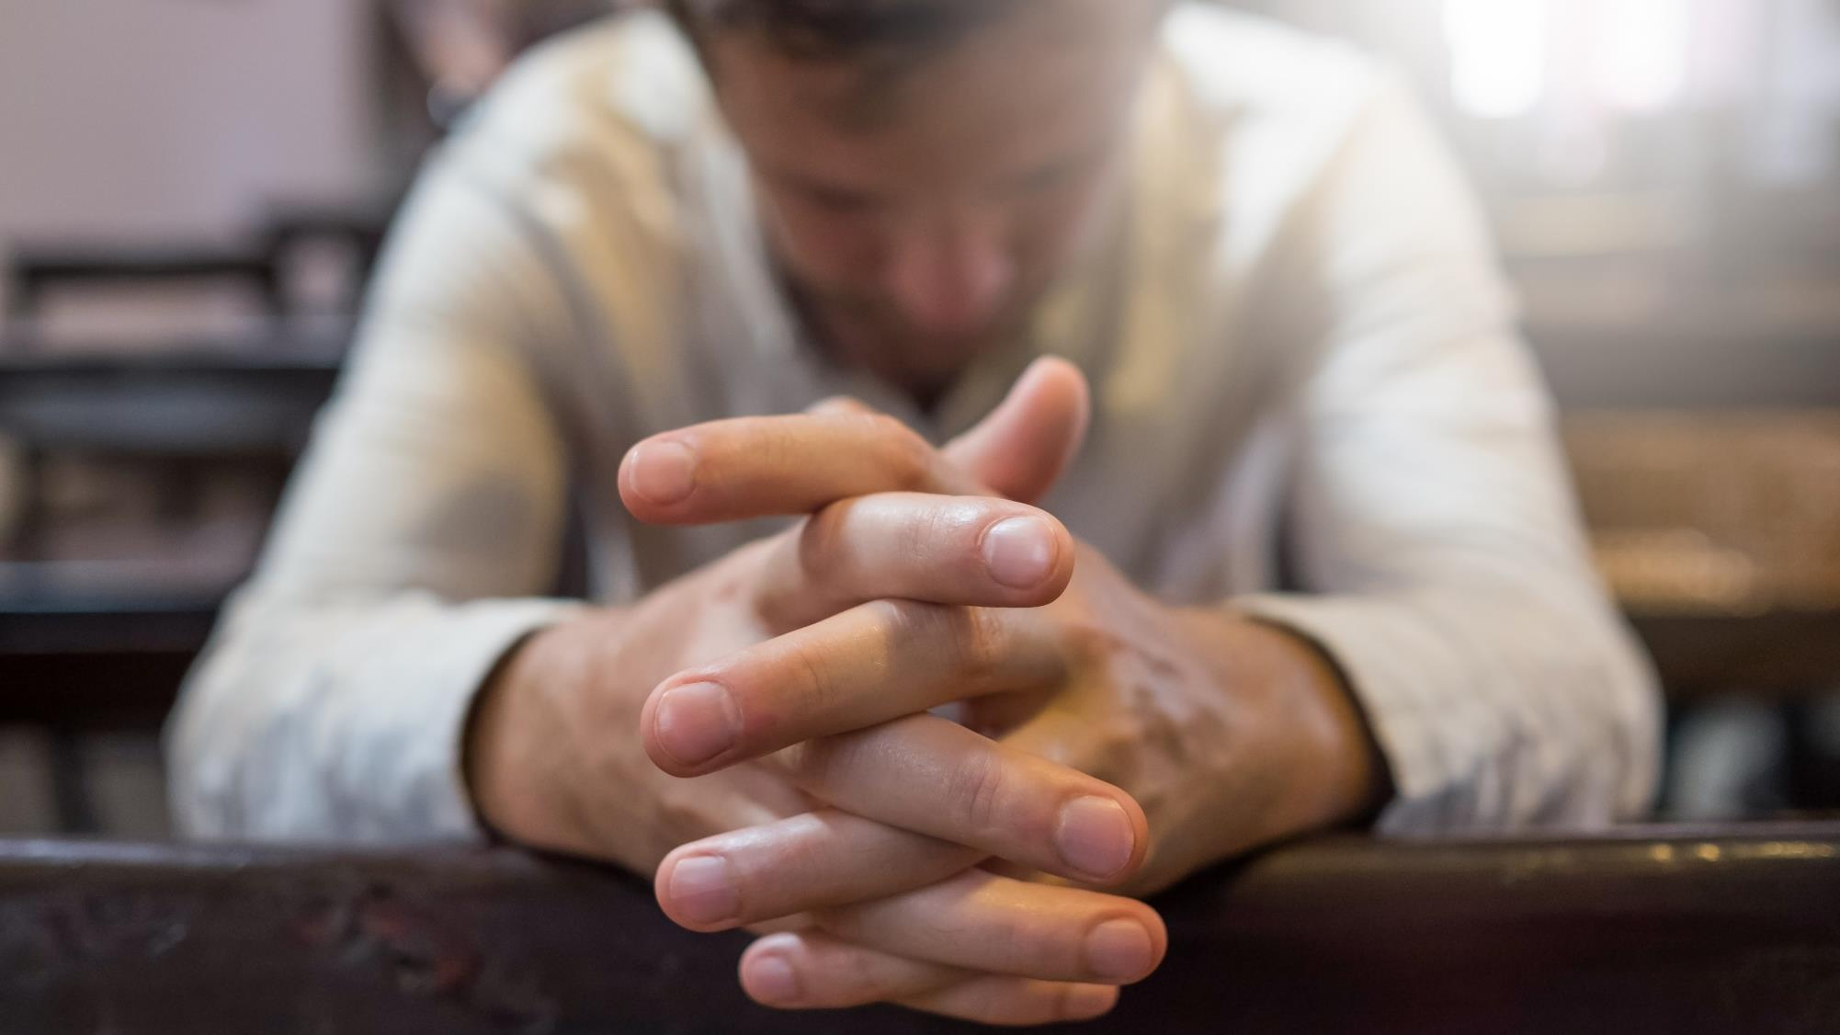
¿Y las iglesias? Ahora que han reabierto, ¿hay que BUSCARLAS EN PERSONA o podemos nutrirnos espiritualmente al 100% EN CASA?

Slide 5
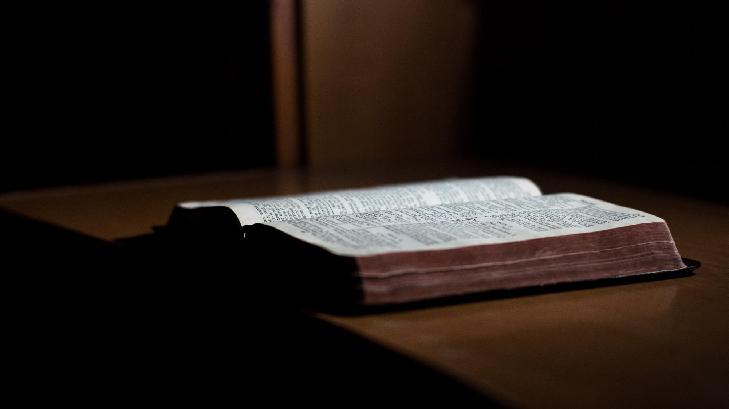
01. ¿Qué consejos da el autor del libro de Hebreos sobre la importancia de ir a la iglesia? ¿Qué pertenencias comunes tienen los miembros de una iglesia cristiana? Hb 10:25; Ef 2:19

Slide 6
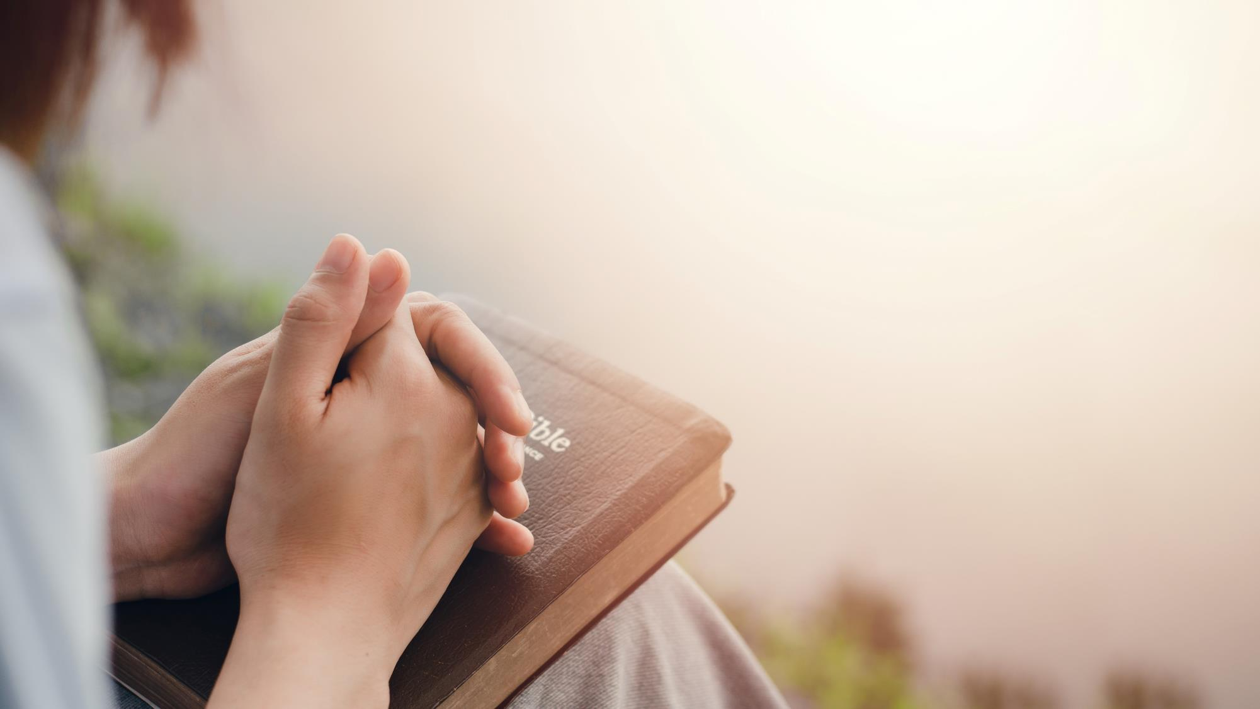
No dejemos de CONGREGARNOS, como es costumbre de algunos. Al contrario, amonestémonos los unos a los otros, especialmente ahora que ven que se ACERCA EL DÍA.

Slide 7

02. ¿Qué nos dice la Biblia que hagamos en el culto público y qué sentimientos están implicados? Sl 122:1; 84:2,10; 95:6; 100:2,4; 27:4; 96:8; Lv 23:3

Slide 8
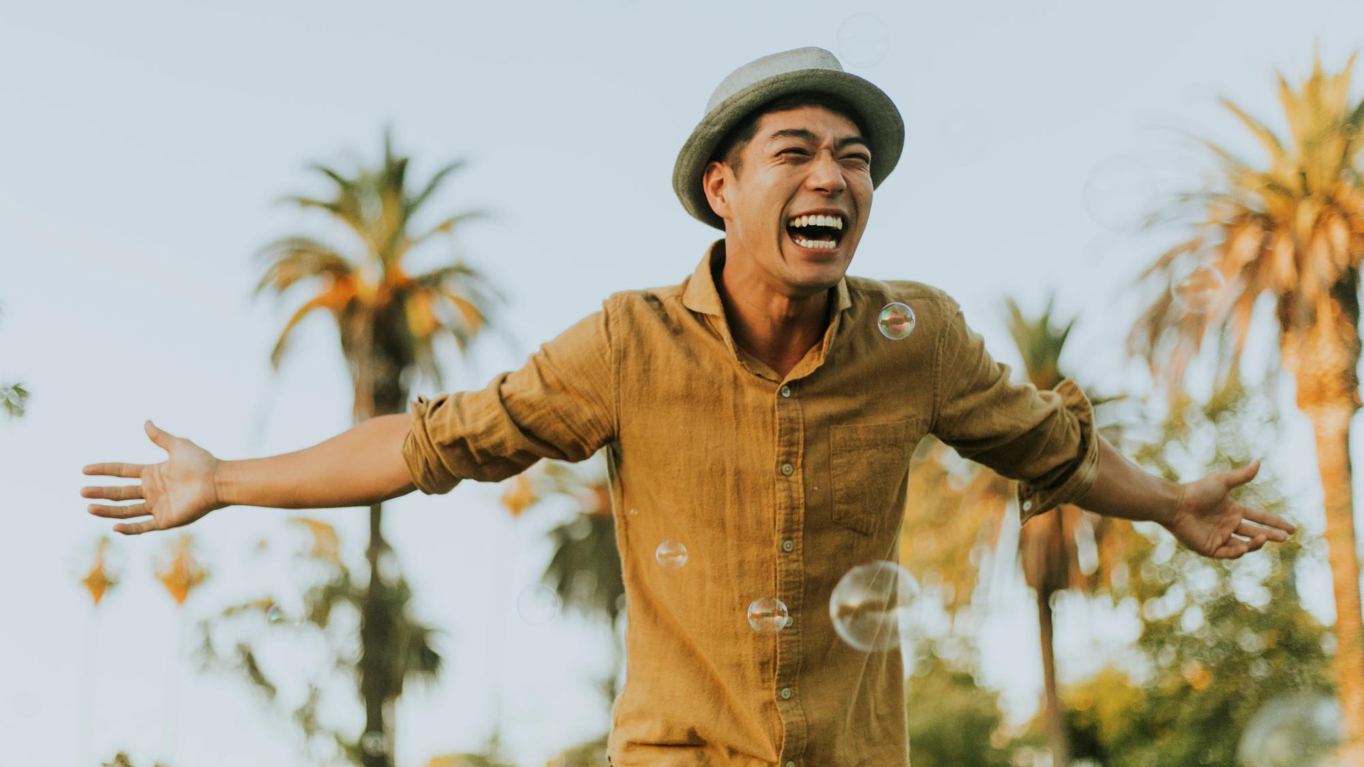
Me alegré cuando me dijeron: "Vamos a la CASA DEL SEÑOR.

Slide 9

Entrad por sus puertas CON ACCIÓN DE GRACIAS y por sus atrios con himnos de alabanza; dadle gracias y BENDIGAD SU NOMBRE.

Slide 10
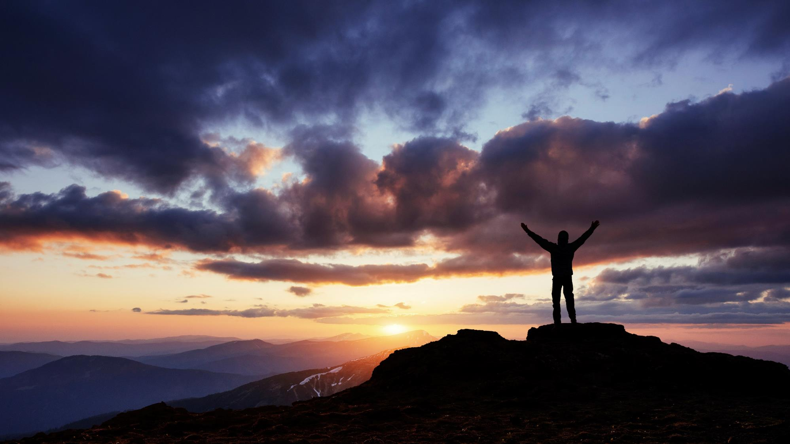
Dad al Señor la GLORIA DEBIDA a su nombre; traed ofrendas y entrad en sus atrios.

Slide 11
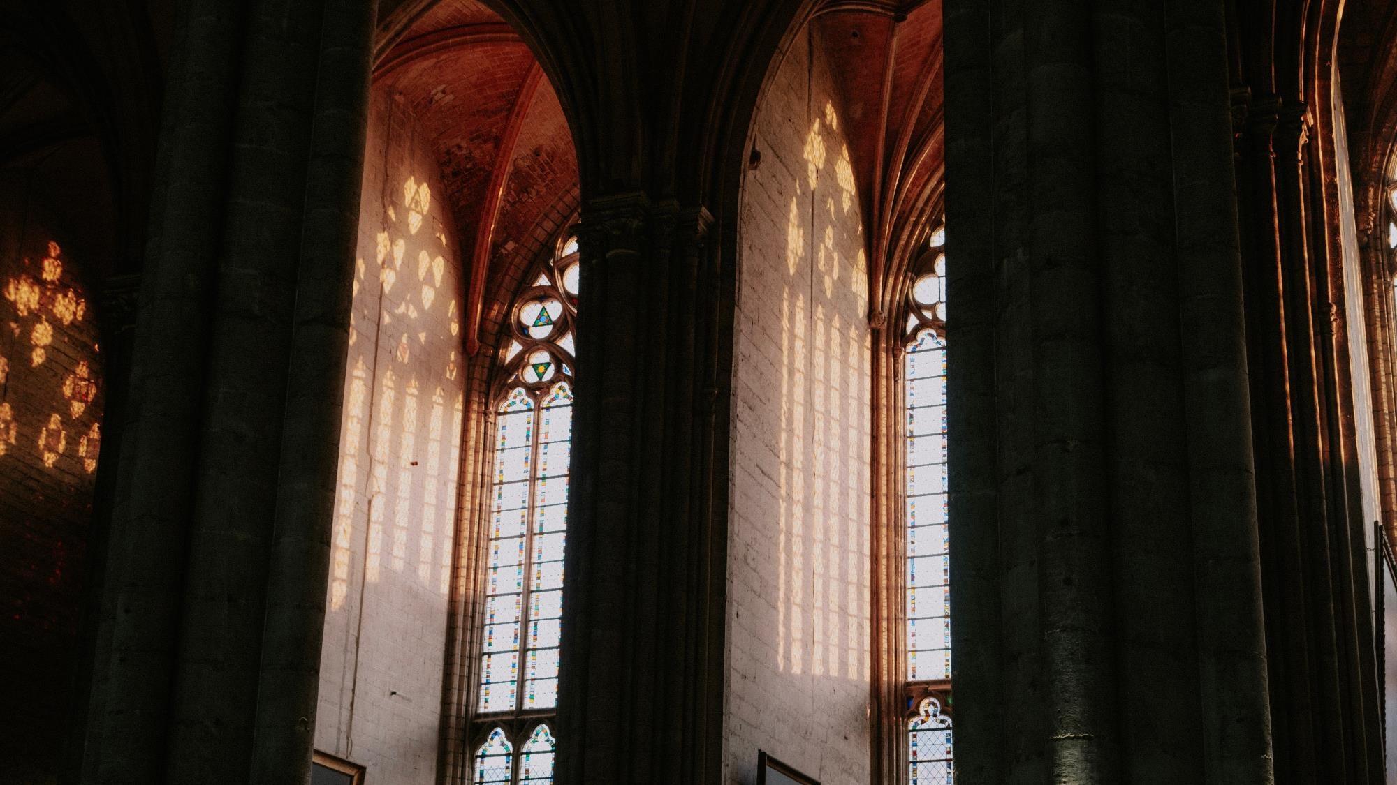
03. ¿Cómo saber, ante tantas opciones, a qué iglesia asistir según la voluntad de Dios? ¿Qué fundamentos cristianos debe tener? I Tm 3:15; Ef 2:20; At 16:30,31; Jo 14:1-3; Ap 12:17; Ap 14:12; Is 58:13,14; Ap 14:6; I Cor 6:19,20; Ec 9:5

Slide 12
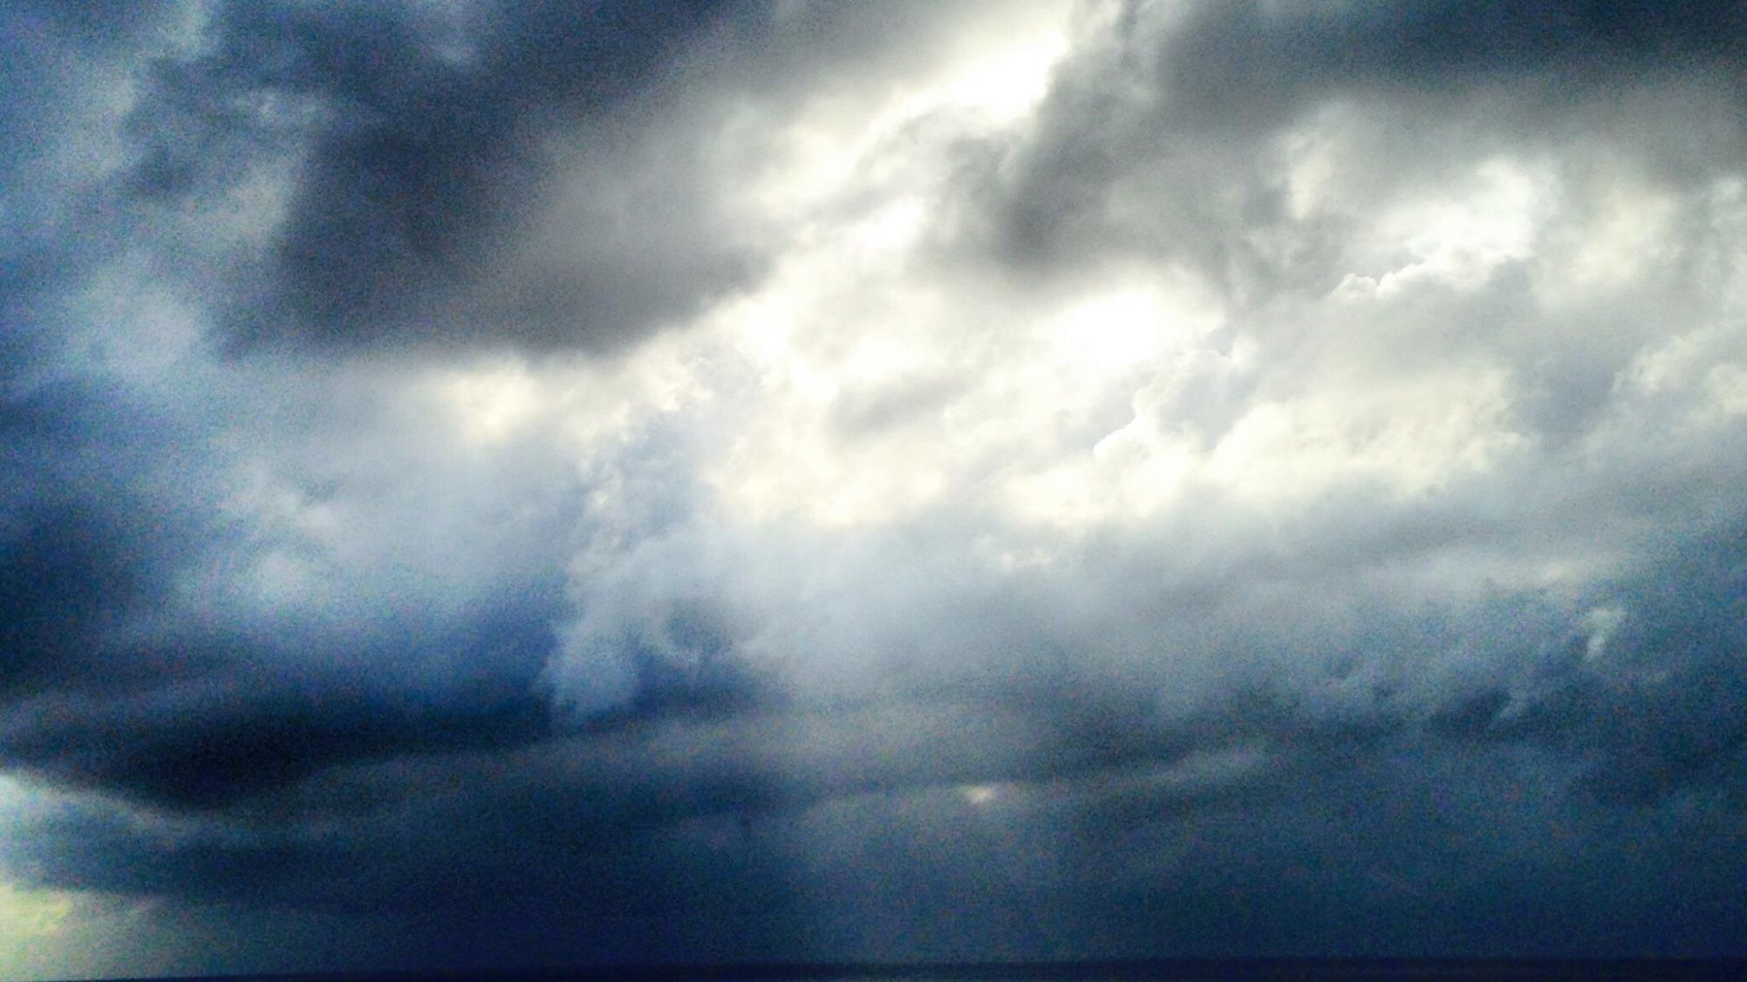
Edificado sobre el fundamento de los APÓSTOLES Y PROFETAS, siendo la PIEDRA ANGULAR Cristo Jesús mismo.

Slide 13
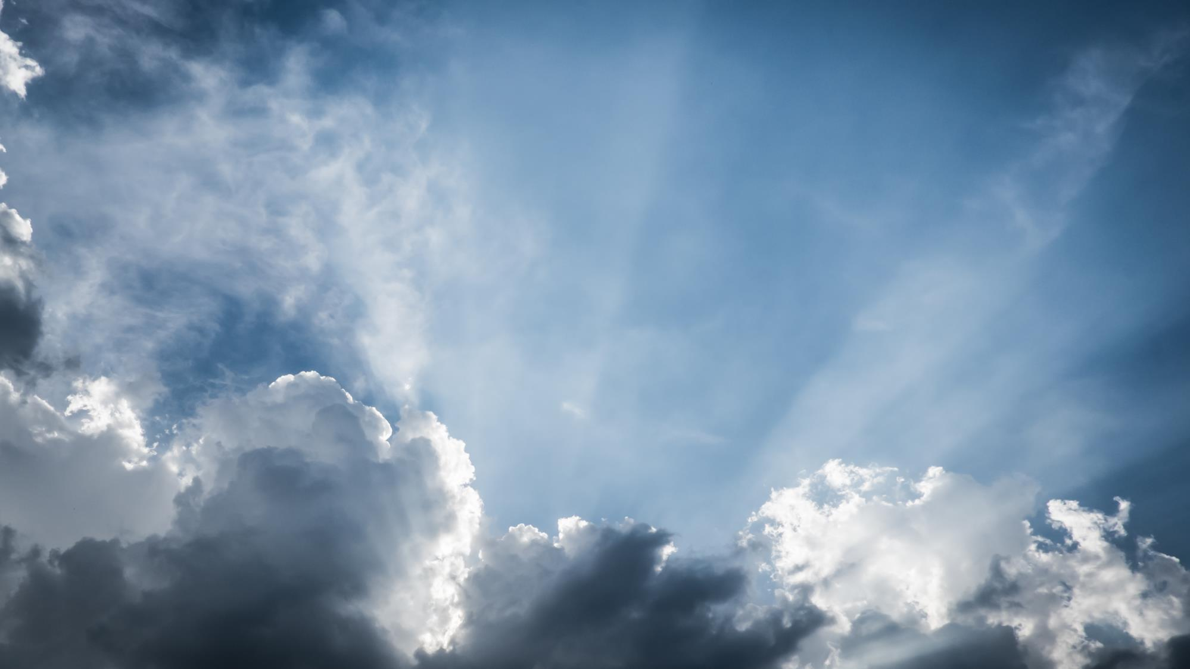
Esta es la PERSEVERANCIA de los santos, los que GUARDAN LOS MANDAMIENTOS de Dios y la fe en Jesús.

Slide 14
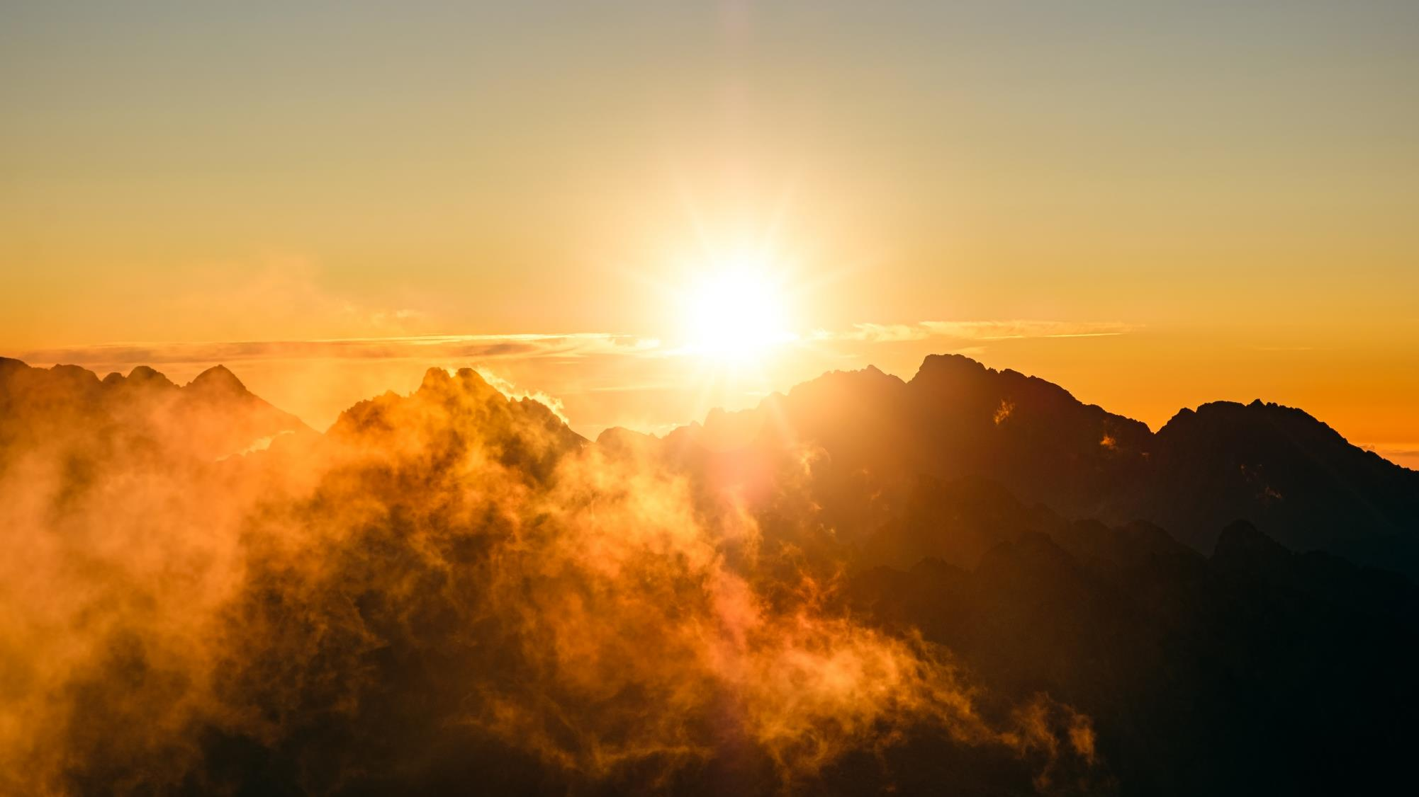
"Si cuidan sus pies para no profanar EL SÁBADO; si dejan de velar por sus propios INTERESES en mi día santo; si llaman al sábado 'MI PLACER'....

Slide 15
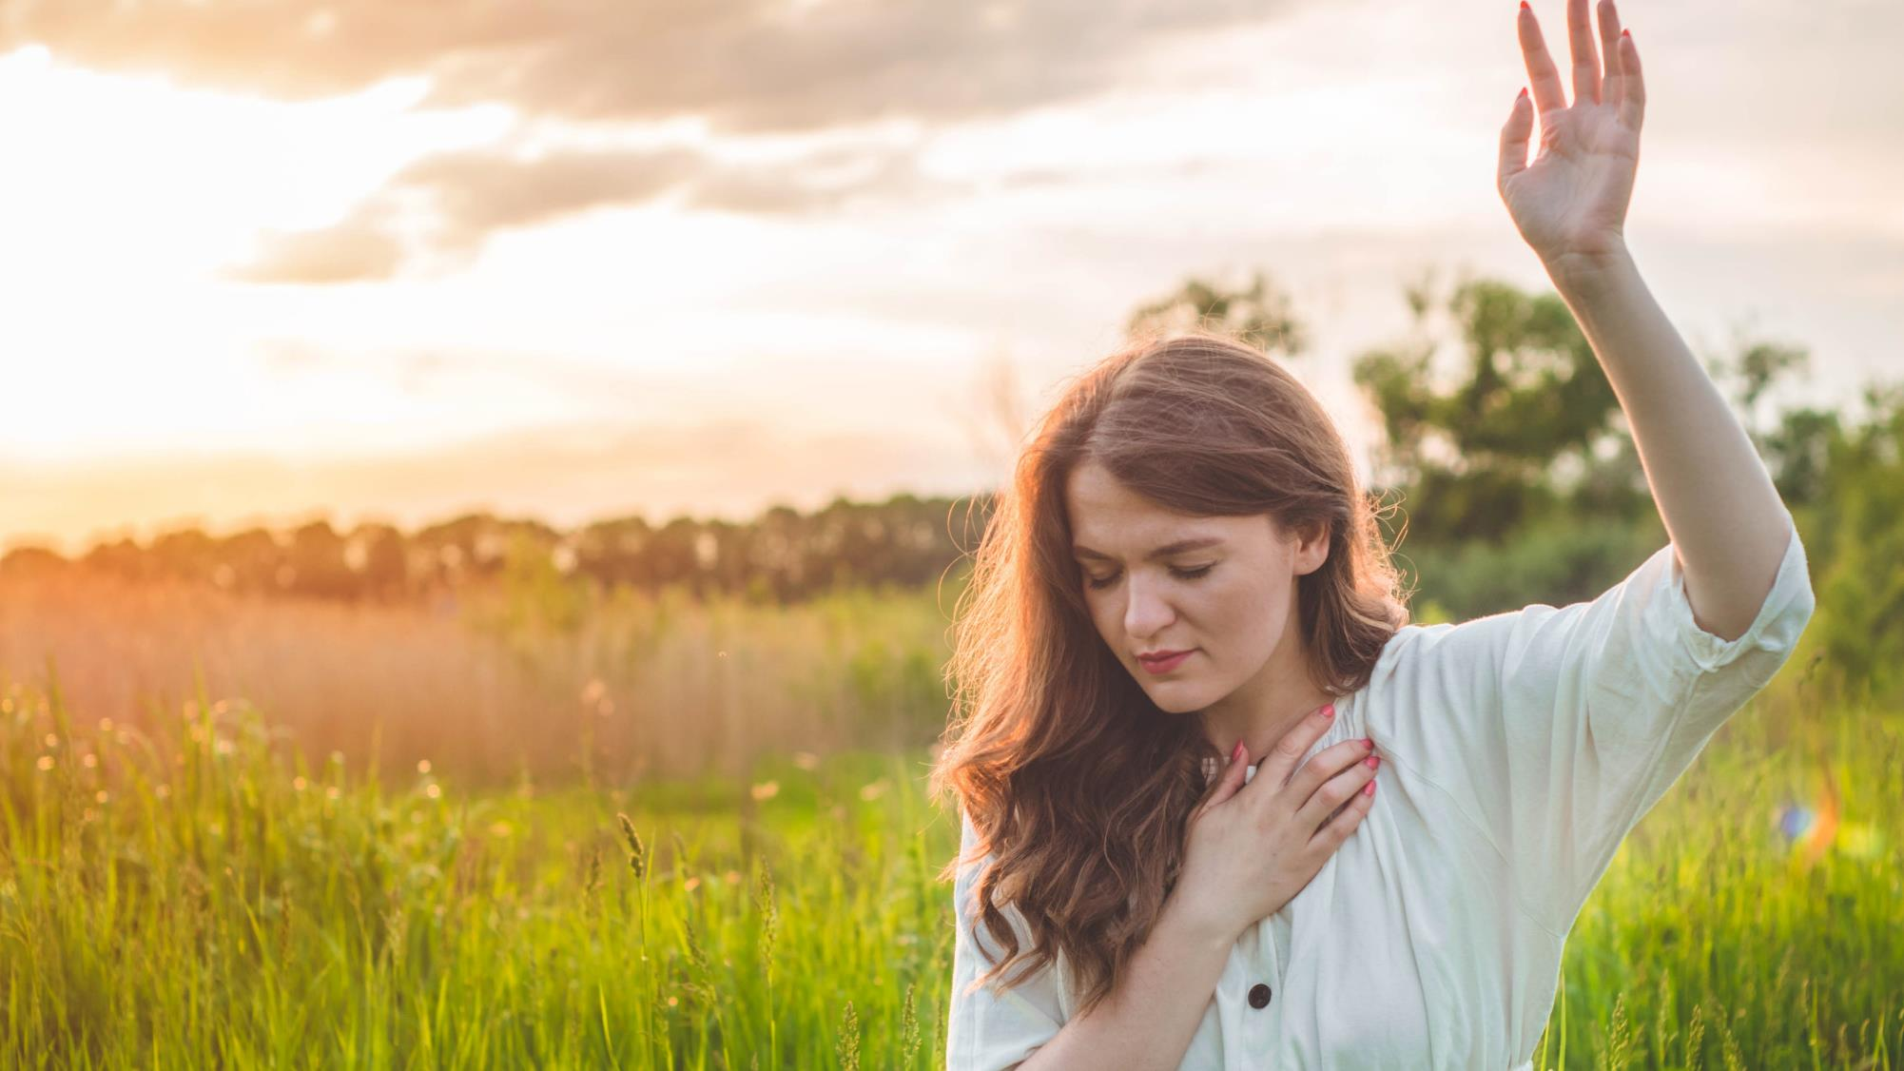
... y día santo del Señor, digno de HONOR'; si guardan el sábado, no siguiendo SUS PROPIOS CAMINOS....

Slide 16
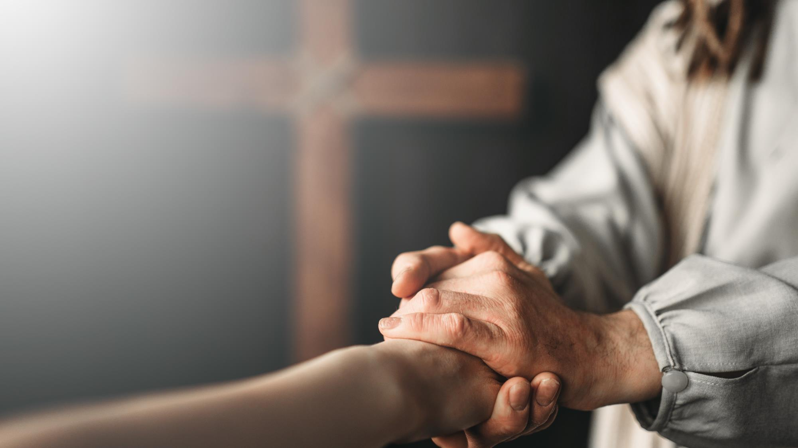
... no pretendiendo hacer tu PROPIA VOLUNTAD, ni hablando vanas PALABRAS, entonces tendrás tu FUENTE DE GOZO en el Señor.

Slide 17
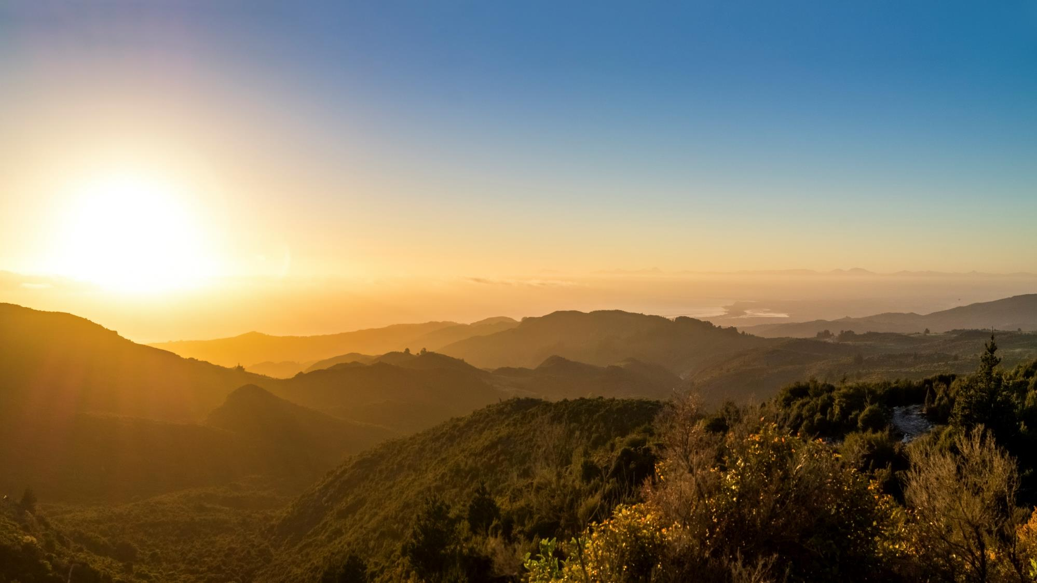
Según la Palabra de Dios, para ser un VERDADERO CRISTIANO, la iglesia necesita enseñar, CUMULATIVAMENTE, que Cristo es su fundamento y que la SALVACIÓN SÓLO VIENE A TRAVÉS DE JESÚS.

Slide 18
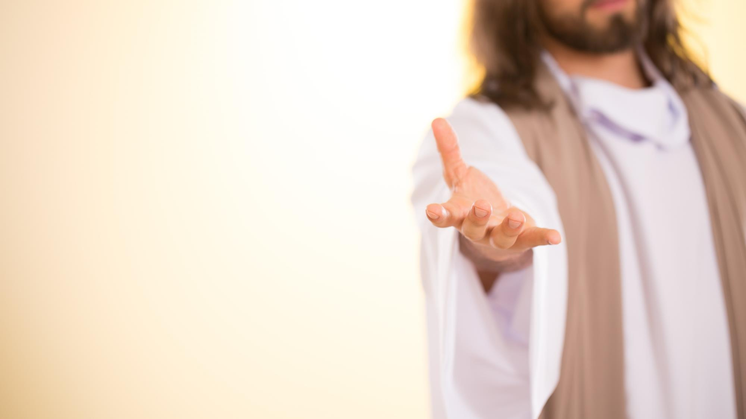
04. ¿Cómo nos invita Jesús a formar parte de su Iglesia? Jo 10:16; Ap 22:17

Slide 19
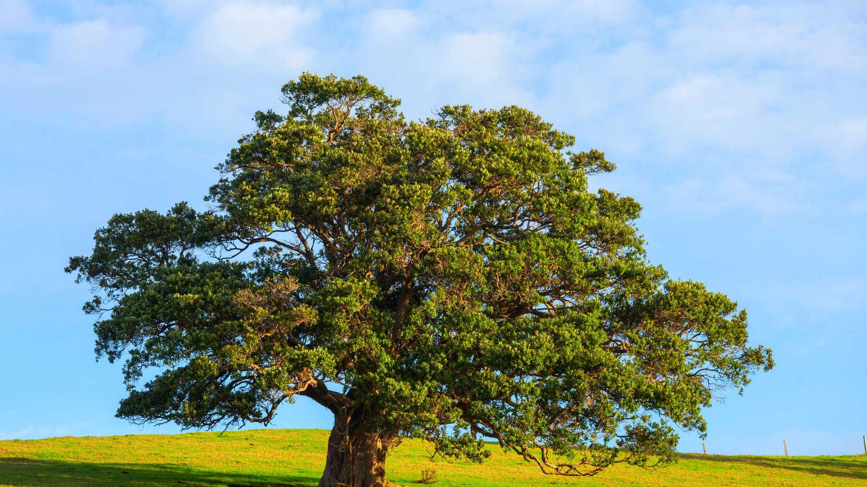
Todavía tengo otras ovejas, no de este redil. Debo traer éstas también. Oirán MI VOZ y entonces habrá UN REBAÑO y UN PASTOR.

Slide 20
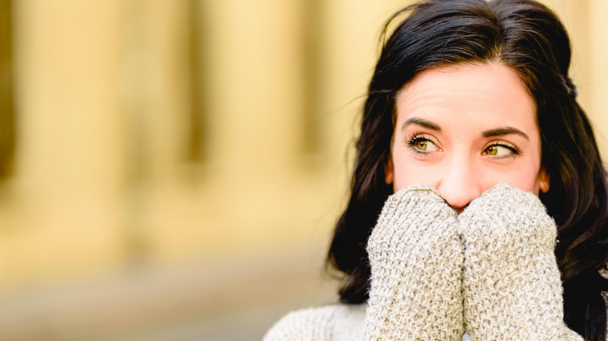
¿Cómo reaccionas cuando te das cuenta de que Dios te ESTÁ INVITANDO a formar parte de SU FAMILIA ahora mismo aquí en este mundo a través de SU IGLESIA?

Slide 21
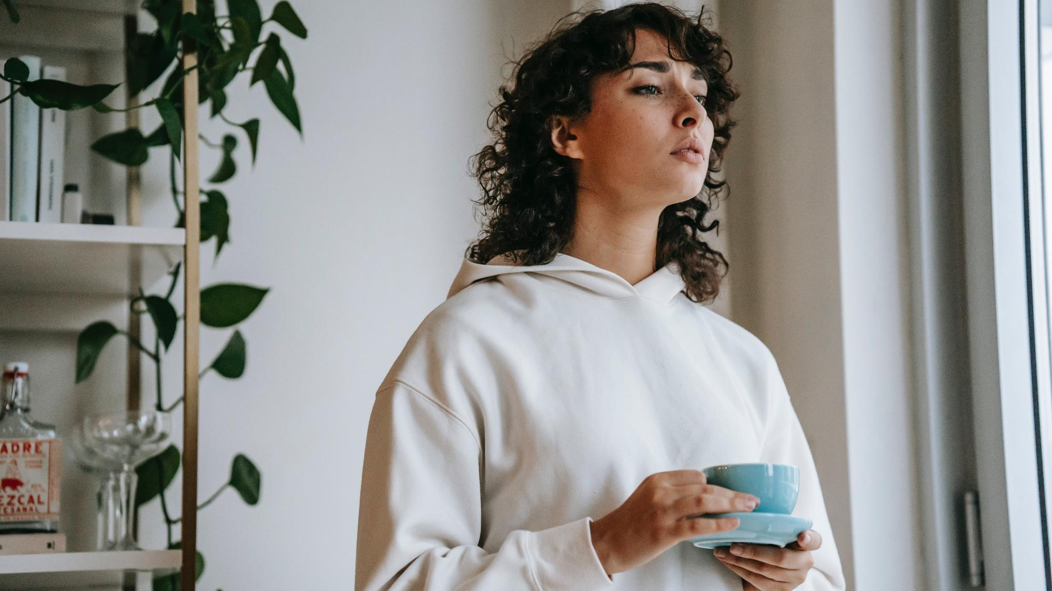
¿Te das cuenta de los BENEFICIOS que supone para ti unirte a la IGLESIA DE DIOS?

Slide 22
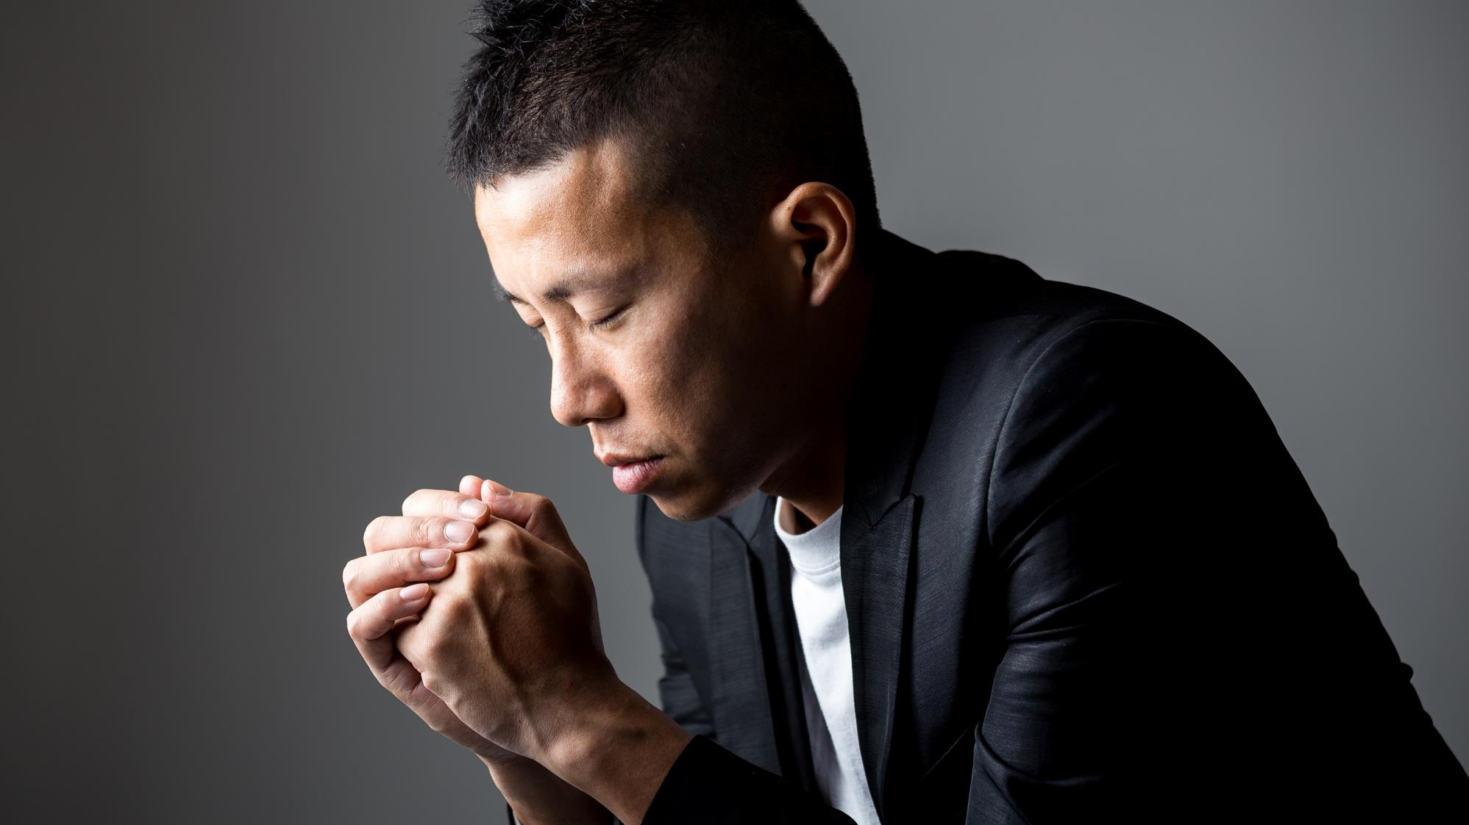
¿Quieres seguir estas DIRECTRICES de todo corazón?

